Slide 1
Система обеспечения объективности процедур оценки качества образования как механизм управления качеством образования в Сусанинском муниципальном районе
Куранова Елена Константиновна, заведующая районным методическим кабинетом отдела образования администрации Сусанинского муниципального района

Slide 2
Муниципальная система оценки качества образования

Slide 3
Муниципальная система оценки качества образования

Slide 4
PISA

Slide 5
Государственная итоговая аттестация

Slide 6
Всероссийские проверочные работы

Slide 7
Всероссийские проверочные работы

Slide 8
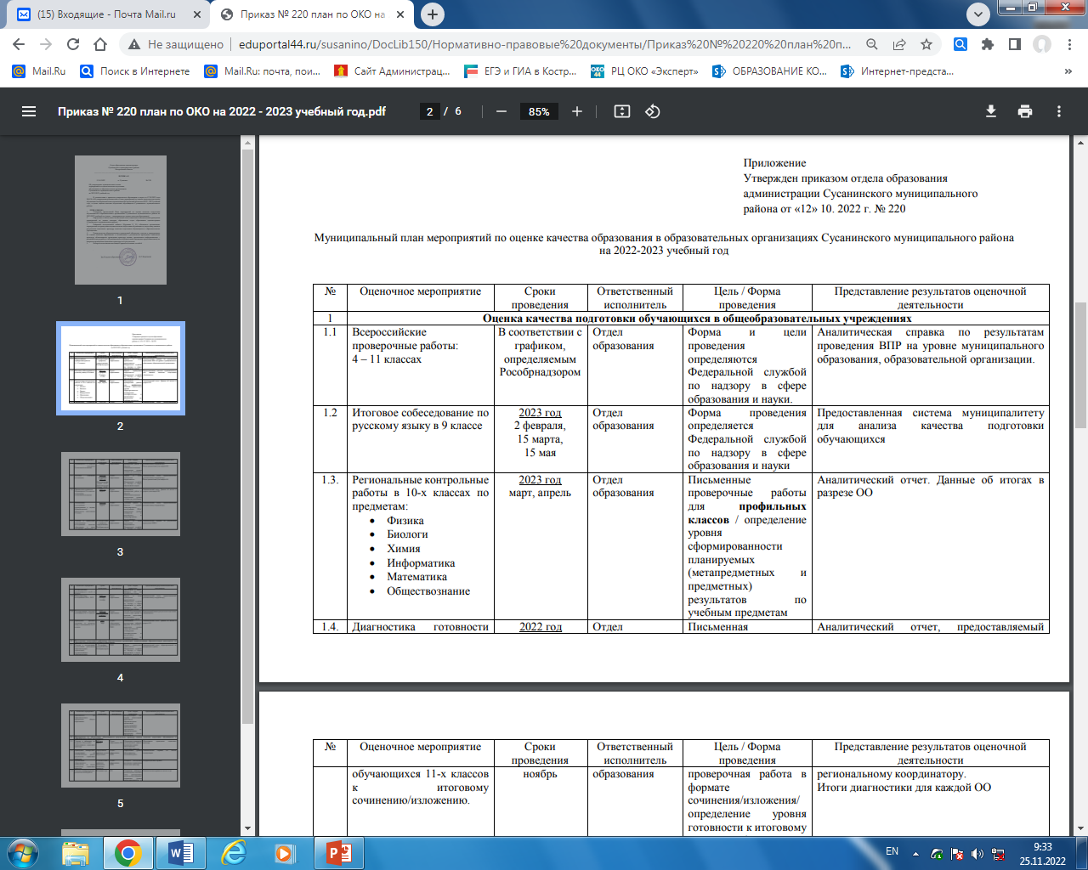
Региональные контрольные работы

Slide 9
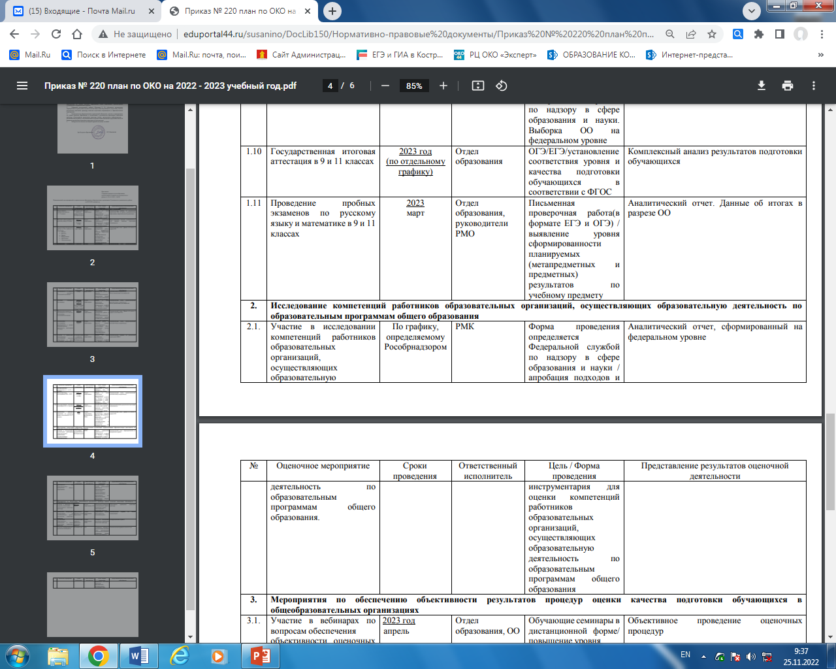
Муниципальные контрольные работы

Slide 10
Олимпиады

Slide 11
Муниципальная система оценки качества образования

Slide 12
Муниципальная система оценки качества образования

Slide 13
Муниципальная система оценки качества образования

Slide 14
Муниципальная система оценки качества образования

Slide 15
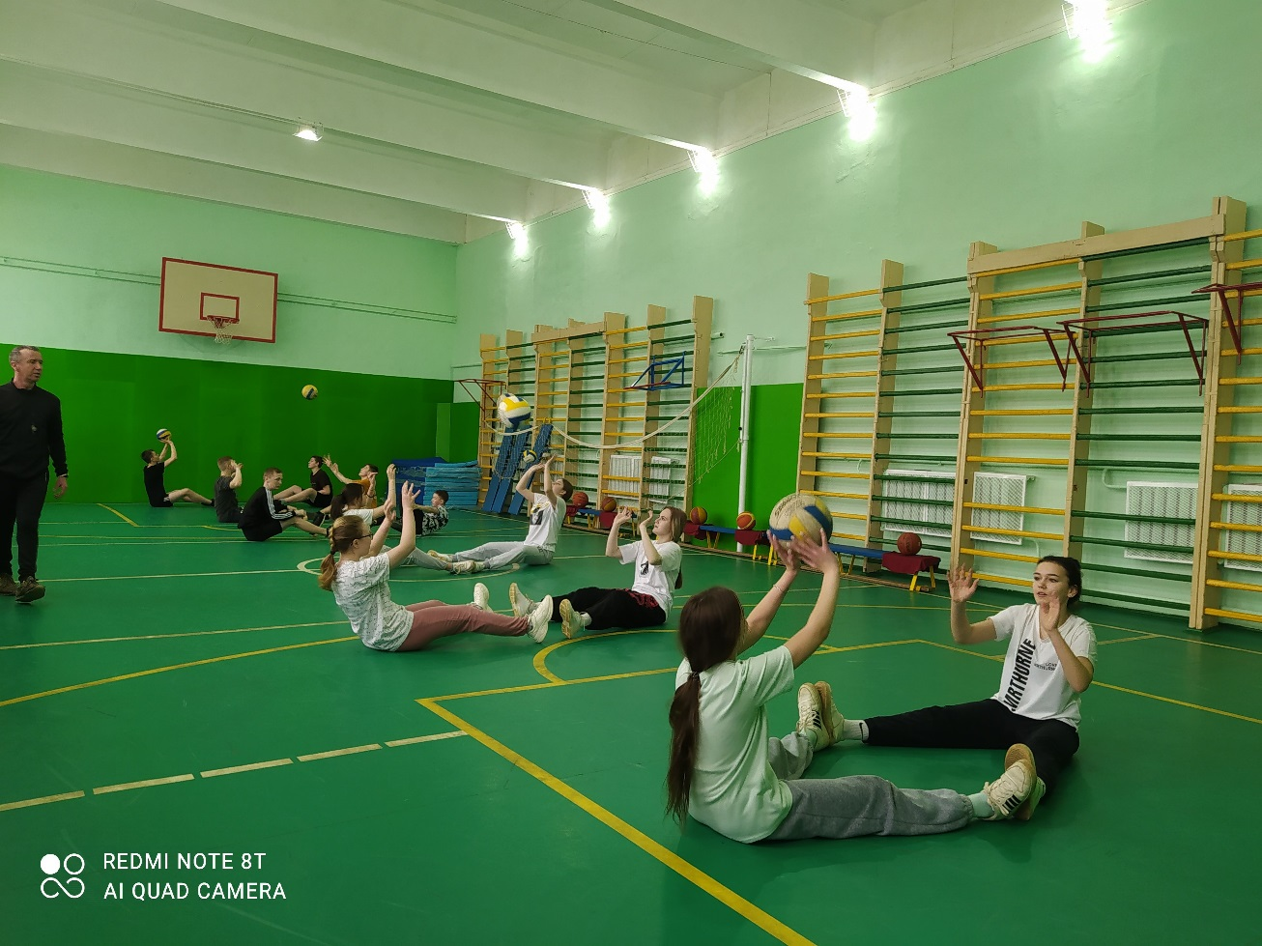
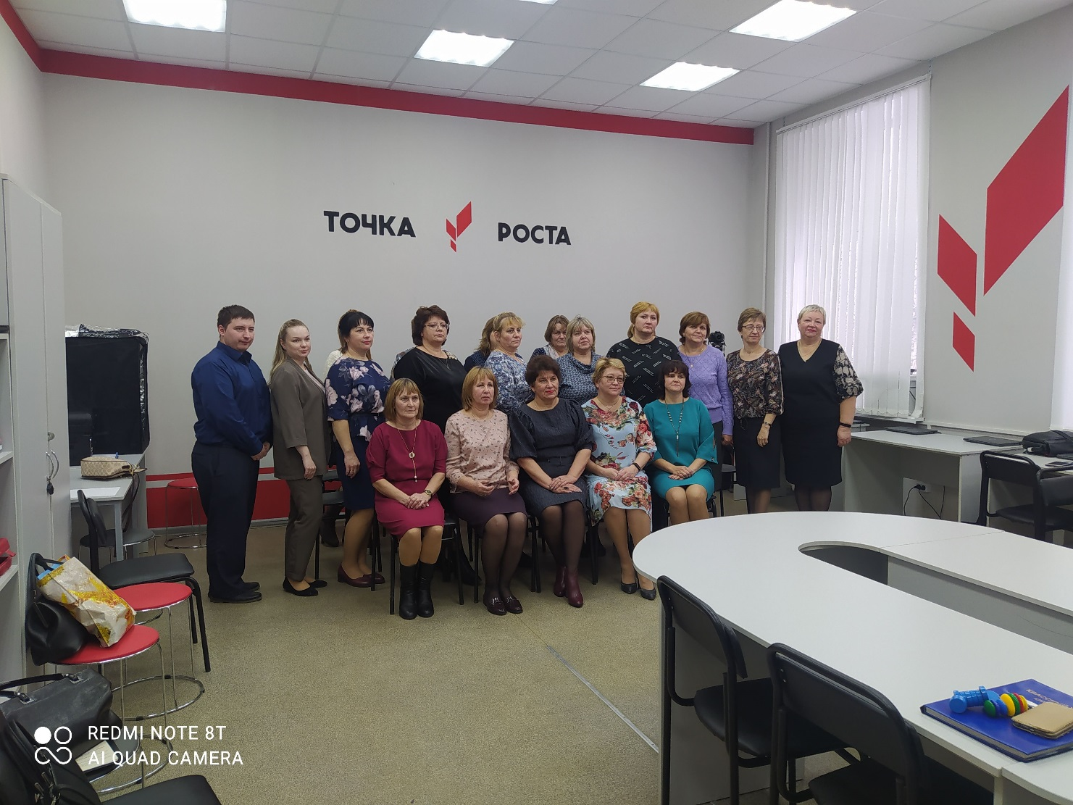
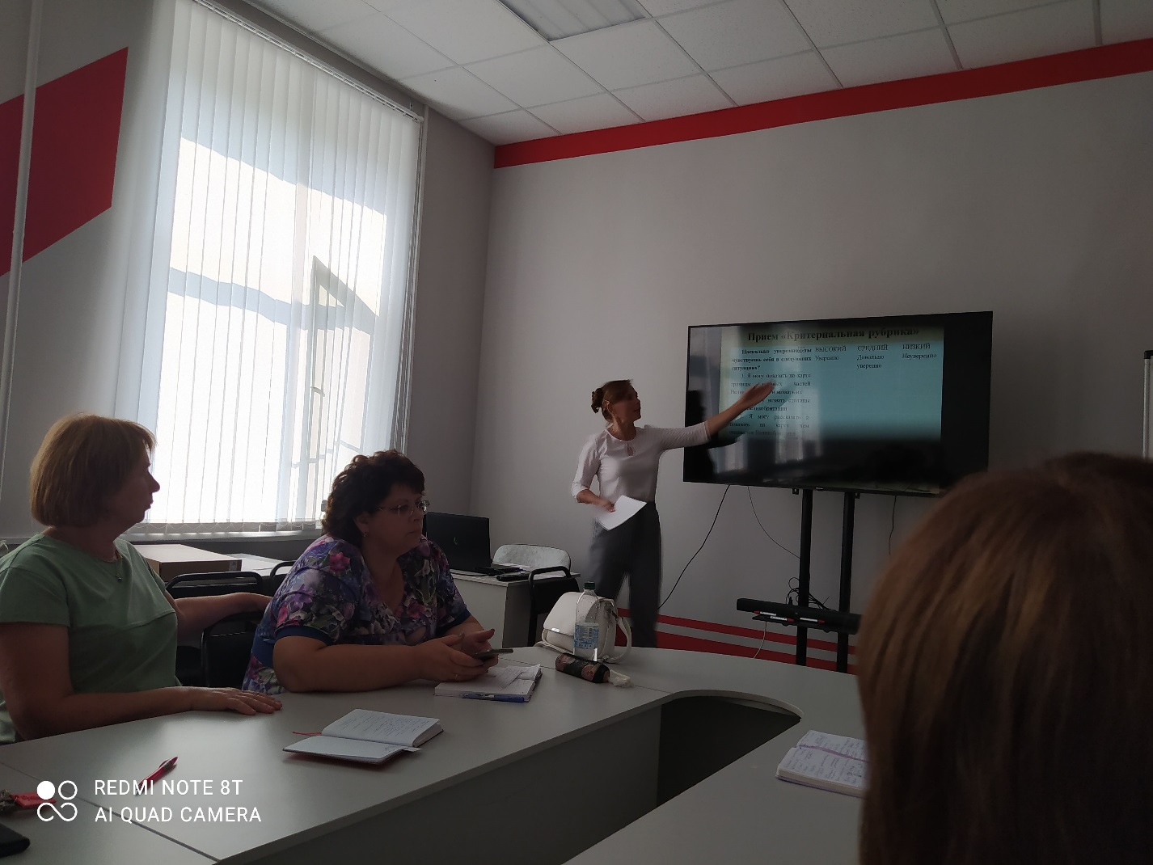
Муниципальная система оценки качества образования

Slide 16
Муниципальная система оценки качества образования

Slide 17
Система обеспечения объективности процедур оценки качества образования как механизм управления качеством образования в Сусанинском муниципальном районе
Куранова Елена Константиновна, заведующая районным методическим кабинетом отдела образования администрации Сусанинского муниципального района

